Slide 1
Восстановительная медиация как инструмент защиты законных прав и интересов несовершеннолетних в гражданских и уголовных делах.
Махнева О.П.
Директор «Уральского центра медиации»
Г. Екатеринбург

Slide 2
Данные мониторинга по АНО «Уральский центр медиации за 2016 год

Slide 3
Свердловский областной суд
Приказ от 27.10.2015 года
«Об утверждении состава межведомственной Рабочей группы при Свердловском областном суде по вопросам дружественного к ребенку правосудия в системе правоохранительных органов Свердловской области»

Slide 4
Свердловский областной суд
Секции рабочей группы
По вопросам ресоциализации несовершеннолетних, находящихся в конфликте с законом и реабилитация несовершеннолетних – жертв преступных посягательств.
По вопросам, связанным с восстановлением прав (возмещением ущерба) несовершеннолетних потерпевших и возмещение несовершеннолетними правонарушителями и их родителями причиненного правонарушениями вреда, внедрение примирительных процедур (медиации) по делам с участием несовершеннолетних.
По вопросам административного судопроизводства в отношении несовершеннолетних и их родителей либо иных законных представителей.
4. По вопросам дружественного к ребенку правосудия, практики применения национальных и международных правовых норм, направленных на усиление охранительной функции суда по отношению ребенка в уголовном, гражданском, административном судопроизводстве.

Slide 5
С февраля 2016 года АНО «Уральский центр медиации» на основании Соглашения с Орджоникидзевским районным судом г. Екатеринбурга проводил процедуры примирения (восстановительной медиации) по делам с участием несовершеннолетних в соответствии с Планом работы секции по вопросам восстановления прав (возмещением ущерба) несовершеннолетних потерпевших и возмещением несовершеннолетними правонарушителями и их родителями причиненного правонарушителями вреда, внедрения примирительных процедур (медиации) по делам с участием несовершеннолетних Рабочей группы при Свердловском областном суде на 2016 год.

Slide 7
Национальная стратегия действий в интересах детей на 2012 − 2017 годы
4. Меры, направленные на создание дружественного к ребенку правосудия
Основные принципы и элементы дружественного к ребенку правосудия: общедоступность; соответствие возрасту и развитию ребенка; незамедлительное принятие решений; направленность на обеспечение потребностей, прав и интересов ребенка; уважение личности и достоинства ребенка, его частной и семейной жизни; признание ключевой роли семьи для выживания, защиты прав и развития ребенка; активное использование в судебном процессе данных о детях, условиях их жизни и воспитания, полученных судом в установленном законом порядке; усиление охранительной функции суда по отношению к ребенку; приоритет восстановительного подхода и мер воспитательного воздействия; специальная подготовка судей по делам несовершеннолетних; наличие системы специализированных вспомогательных служб (в том числе служб примирения), а также процедур и норм общественного контроля за соблюдением прав ребенка.

Slide 8
Процесс и результат медиации
Основой восстановительной медиации является организация диалога между сторонами, который дает возможность сторонам лучше узнать и понять друг друга.
Важнейшим результатом восстановительной медиации являются восстановительные действия (извинение, прощение, стремление искренне загладить причиненный вред)
Важный результат медиации может быть соглашение или примирительный договор.

Slide 9
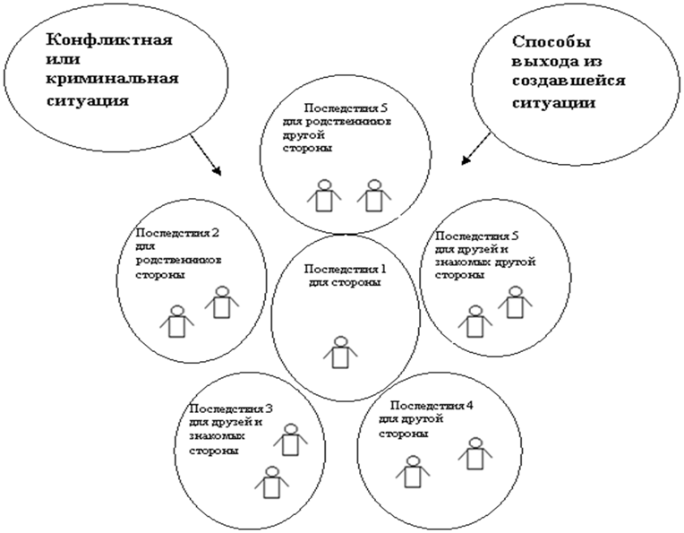
Цель: восстановления способности к взаимопониманию, доверию, готовности к сотрудничеству
Проблема, возникающая при проведении восстановительной семейной медиации:
Сложно определить круг лиц, которым нанесен вред.
2. Несовершеннолетний, в силу ограниченности собственных ресурсов, не может возместить весь вред, нанесенный ближайшему окружению.
3. В силу психоэмоциональной незрелости и отсутствия жизненного опыта не всегда понимает вред, который он нанес взрослым.
4. Взрослые порой требуют возмещение выше
Нанесенного им вреда

Slide 10
Гражданские дела, где задеты интересы несовершеннолетних

Slide 11
Цель: восстановления способности к взаимопониманию, доверию, готовности к сотрудничеству
Проблема, возникающая при проведении восстановительной семейной медиации:
Жертвой в этой ситуации являются дети, а не мама или папа, которые подали друг на друга в суд.
2. Несовершеннолетние, интересы которых в этой ситуации ущемляются (идет нарушение Прав несовершеннолетних, закрепленных в СК), не могут сами себя защитить.
3. У сторон нет возможности и желания в полном объеме удовлетворить требования друг друга - по закону родители обладают равными правами и обязанностями, на деле это равноправие выдержать невозможно.
4. Взрослые свои интересы ставят намного выше интересов ребенка (моральные, материальные, статусные)

Slide 12
Основой восстановительной медиации является концепция восстановительного правосудия.
Восстановительное правосудие – это новый подход к тому, как обществу необходимо реагировать на преступление.
Всякое правонарушение должно повлечь обязательство правонарушителя по заглаживанию вреда, нанесенного жертве.
Восстановительный подход вовлекает в активное участие жертвы и обидчика в работу по решению проблемы (конфликта) с помощью третьей стороны- медиатора.
Восстановительная медиация ориентирована на процесс коммуникации, она направлена, в первую очередь, на налаживание взаимопонимания, обретение способности к диалогу и способности решить ситуацию.

Slide 13
Цель: восстановления способности к взаимопониманию, доверию, готовности к сотрудничеству
?????? : рассматривать восстановительную медиацию по семейным спорам, где задеты интересы несовершеннолетних в несколько новом ракурсе.
Здесь жертва - это несовершеннолетние дети, которые не могут самостоятельно заявить свои интересы на суде, а родители в ситуации послеразводной войны используют детей в своих интересах. Под восстановлением мы видим возможность с помощью медиатора научить (заставить, мотивировать и т.д.) родителей конструктивно взаимодействовать в интересах несовершеннолетних детей. Практически мы их учим выстраивать эти взаимоотношения, исходя не из их (родителей) "хочу - не хочу", а ему/им (детям) "надо и полезно".

Slide 14
СПАСИБО ЗА ВНИМАНИЕ И ВЗАИМОПОНИМАНИЕ !

